Slide 1

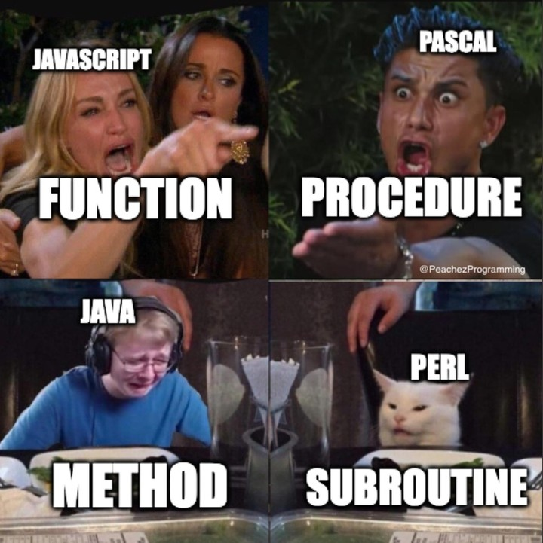
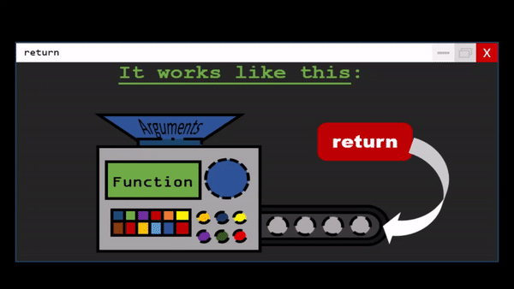
函 数

Slide 2
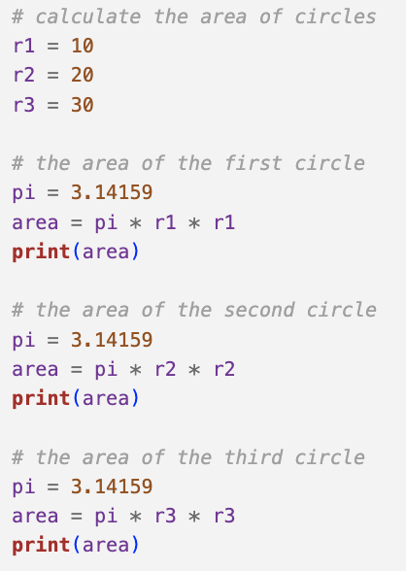
函数
函数用来将复杂的问题分解为若干子问题，并逐个解决。函数允许我们按照这样的方式编写或阅读程序：首先关注所有的任务，然后关注如何完成每项任务。一旦我们为一个特定任务编写了函数，就可以在任意时刻调用这个函数来完成这个特定的任务。
使用函数有很多优点：
减少程序中的代码重复量。
把大而复杂的问题分解成小问题。
有助于提升代码的整洁度，使代码更易于理解。
使一段代码可以重复使用多次。

Slide 3
01
函数的基本概念

Slide 4
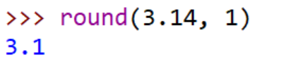
函数的基本概念
round函数，功能是对一个浮点数进行四舍五入操作。
round定义：round( x [, n] )，我们可知：
函数名：round。
形式参数（形参）：两个，x和n，其中n可以省略。
函数返回值：浮点数x的四舍五入后的值。
调用round函数，3.14和1为实际给出的参数，实参

Slide 5
02
函数的使用

Slide 6
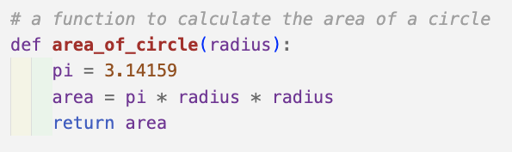
函数的使用
在Python中，定义函数的语法如下：
def 函数名（[参数列表]）:
函数体
圆括号内是形参列表，如果有多个参数则使用逗号分隔开，即使该函数不需要接收任何参数，也必须保留一对空的圆括号。
圆括号后的“:”必不可少。
函数体相对于def关键字必须保持一定的空格缩进。
函数体中可以使用return语句返回值。return语句可以多条，在这种情况下，一旦第一条return得到执行，函数立即终止。return可以出现在函数体的任何位置。

Slide 7
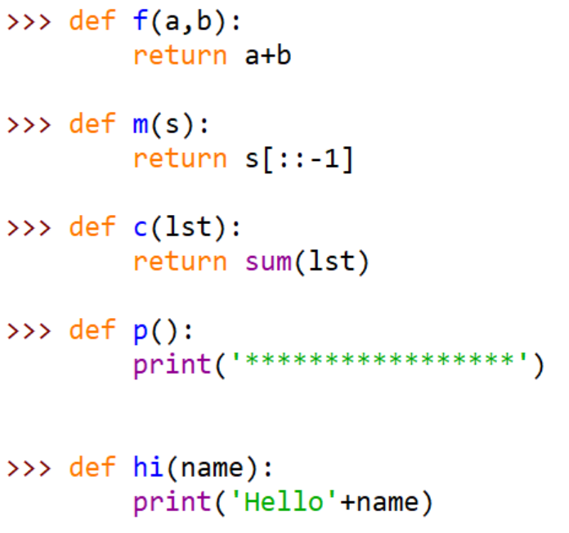
函数的使用
函数名：f
形参：a，b
返回值：a和b的和

Slide 8
函数的使用
函数名：m
形参：s
返回值：s的逆序串

Slide 9
函数的使用
函数名：c
形参：lst
返回值：lst中所有元素的和

Slide 10
函数的使用
函数名：p
形参：无
返回值：无

Slide 11
函数的使用
函数名：hi
形参：name
返回值：无

Slide 12
函数的使用
在Python中，调用函数的语法如下：
函数名（[实参列表]）
实参是在程序运行时，实际传递给函数的数据。实参列表必须与函数定义时的形参列表一一对应。参数的按位置传递，即按参数顺序，第一个实参的值传递给第一个形参，第二个实参的值传递给第二个形参，以此类推。
函数如果有返回值，则可以在表达式中继续使用。如果函数没有返回值，则可以单独作为表达式语句使用。

Slide 13
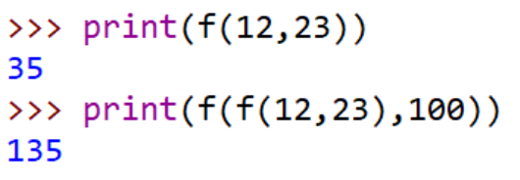
调用函数f，12传递给形参a，23传递给形参b
函数的使用
返回a+b的结果

Slide 14
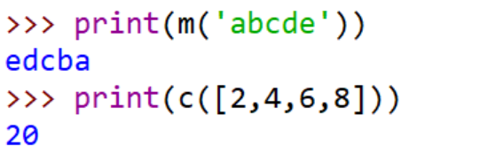
函数的使用
函数如果有返回值，则可以在表达式中继续使用，例如使用print输出返回结果。

Slide 15
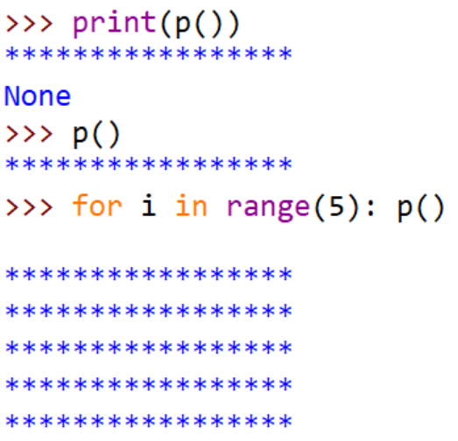
函数的使用
函数如果没有返回值，则只能作为单条语句使用，不能使用print输出返回结果。

Slide 16
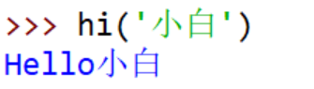
函数的使用
函数如果没有返回值，作为单条语句使用。

Slide 17
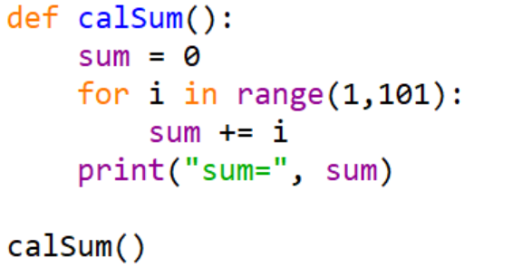
函数的使用
问题：编写函数，求任意个连续整数的和
函数没有参数，只能求出1至100的整数和。

Slide 18
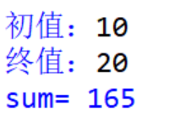
函数的使用
问题：编写函数，求任意个连续整数的和
def calSum(n1,n2):
sum = 0
for i in range(n1, n2+1):
sum += i
print("sum=", sum)
m1 = int(input("初值："))
m2 = int(input("终值："))
calSum(m1, m2)
根据用户的输入来确定求和的范围

Slide 19
函数的使用
问题：求(2+3+……+19+20)+(11+12+……+99+100)的和
def calSum(n1,n2):
sum = 0
for i in range(n1, n2+1):
sum += i
return sum
print("sum=", calSum(2, 20) + calSum(11, 100))

Slide 20
函数的使用
calSum(2, 20)
将2传递给n1，20传递给n2
def calSum(n1,n2):
sum = 0
for i in range(n1, n2+1):
sum += i
return sum
①调用函数
②执行函数
③返回并带回sum的值

Slide 21
函数的使用
思考如下三个问题：
找出2到100中所有的素数。
找出2到100中所有的孪生素数。孪生素数就是指相差2的素数对，例如3和5，5和7，11和13等。
把4到20中所有的偶数分解成两个素数的和。例如：6=3+3，8=3+5，10=3+7等。
判断一个整数是否为素数

Slide 22
函数的使用
思考如下三个问题：
找出2到100中所有的素数。
找出2到100中所有的孪生素数。孪生素数就是指相差2的素数对，例如3和5，5和7，11和13等。
把4到20中所有的偶数分解成两个素数的和。例如：6=3+3，8=3+5，10=3+7等。
def prime(n):
for i in range(2, n):
if n%i == 0:
return False
else:
return True

Slide 23
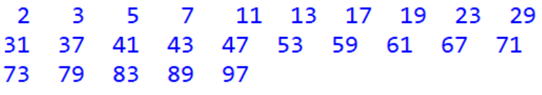
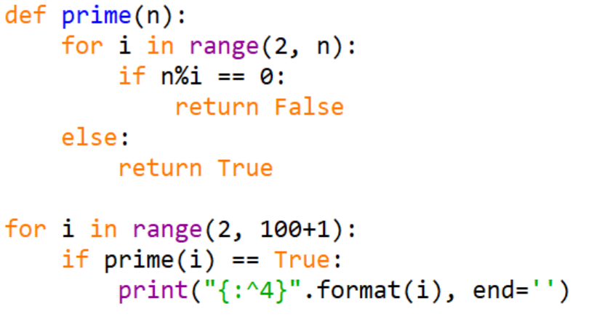
函数的使用
1）找出2到100中所有的素数。

Slide 24
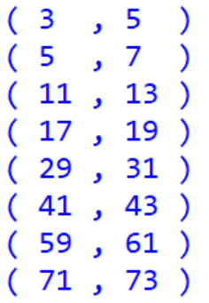
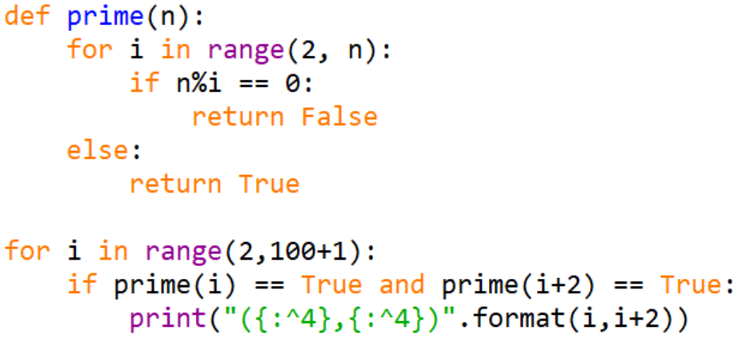
函数的使用
2）找出2到100中所有的孪生素数。孪生素数就是指相差2的素数对，例如3和5，5和7，11和13等。

Slide 25
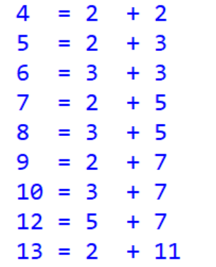
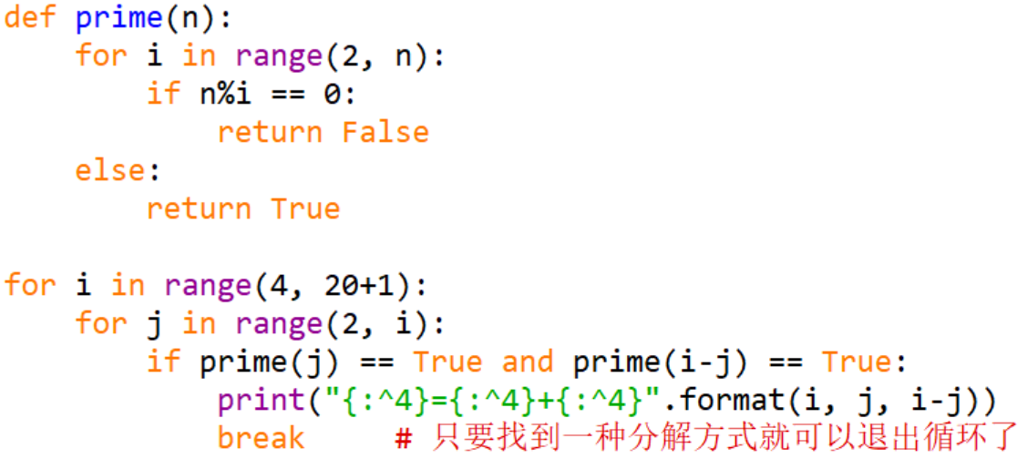
函数的使用
3）把4到20中所有的偶数分解成两个素数的和。例如：6=3+3，8=3+5，10=3+7等。

Slide 26
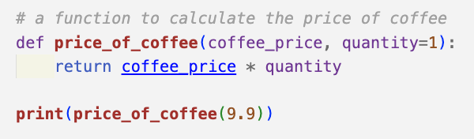
函数的使用
函数的参数：默认值参数
在声明函数时，如果希望函数的一些参数是可选的，可以在声明函数时为这些参数指定默认值。调用该函数时，如果没有传入对应的实参值，则函数使用声明时指定的默认参数值。
默认值参数必须写在形参列表的右边

Slide 27
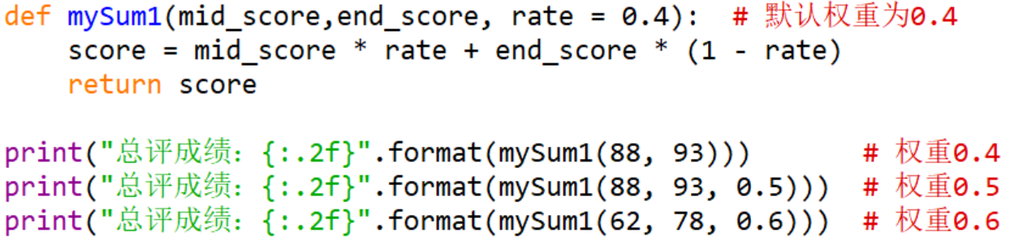
函数的使用
函数的参数：默认值参数
问题：基于期中成绩和期末成绩，按指定的权重计算总评成绩。

Slide 28
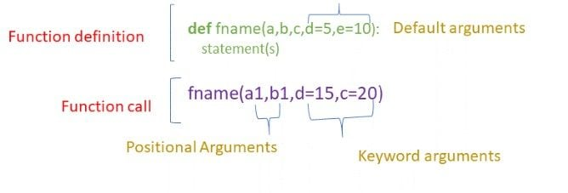
函数的使用 📜
函数的参数：名称传递参数
函数调用时，实参默认按照位置顺序传递参数，按照位置传递的参数称为位置参数。函数调用时，也可以通过名称（关键字）指定传入的参数，按照名称指定传入的参数称为名称参数，也称为关键字参数。
使用关键字参数具有三个优点：参数按名称意义明确；传递的参数与顺序无关；如果有多个可选参数，则可以选择指定某个参数值。

Slide 29
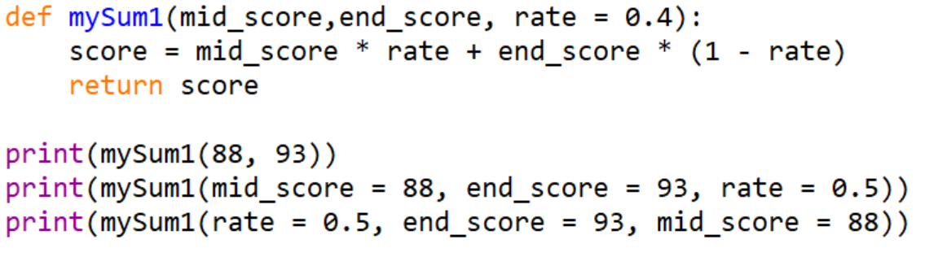
函数的使用
函数的参数：名称传递参数
问题：基于期中成绩和期末成绩，按指定的权重计算总评成绩。

Slide 30
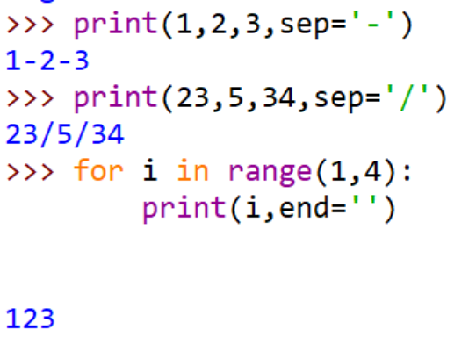
函数的使用
函数的参数：名称传递参数
再看一个在print中使用名称传递参数的例子。假设我们希望不同输出项之间用“-”分隔，可以采用调用形式print(……, sep=”-”)；假设不希望在一次print之后换行，可以写print(……, end=””)。

Slide 31
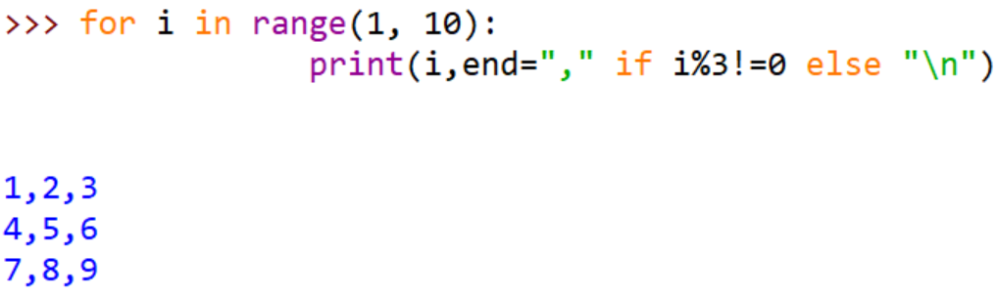
函数的使用
函数的参数：名称传递参数
再看一个在print中使用名称传递参数的例子。假设我们希望不同输出项之间用“-”分隔，可以采用调用形式print(……, sep=”-”)；假设不希望在一次print之后换行，可以写print(……, end=””)。

Slide 32
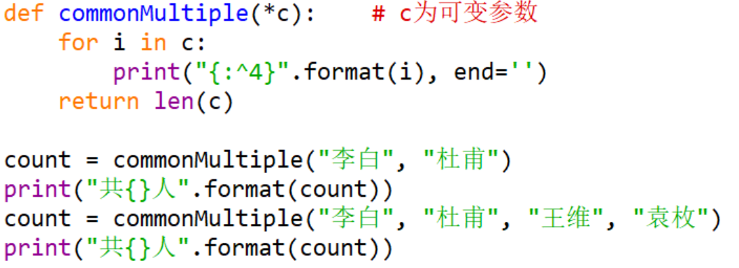
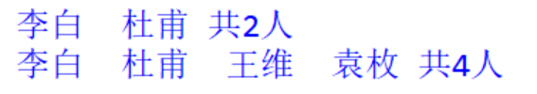
函数的使用
函数的参数：可变参数
在定义函数的时候，通过带星号的参数，例如*param1，允许向函数传递可变数量的参数。调用函数时，从该参数之后所有的参数都被收集为一个元组。

Slide 33
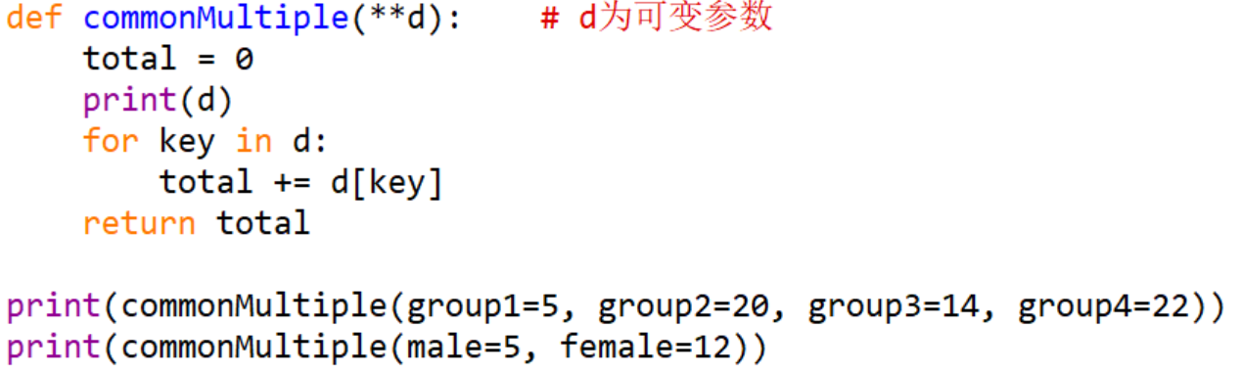
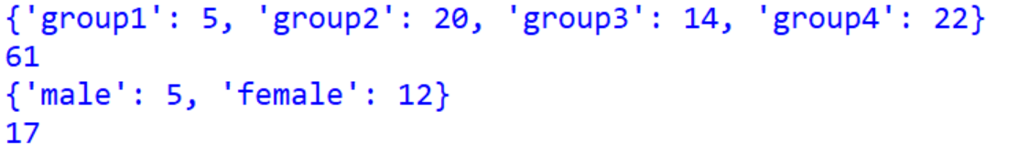
函数的使用
函数的参数：可变参数
在定义函数的时候，也可以通过带两个星号的参数，例如**param2，允许向函数传递可变数量的参数。调用函数时，从该参数之后所有的参数都被收集为一个字典。

Slide 34
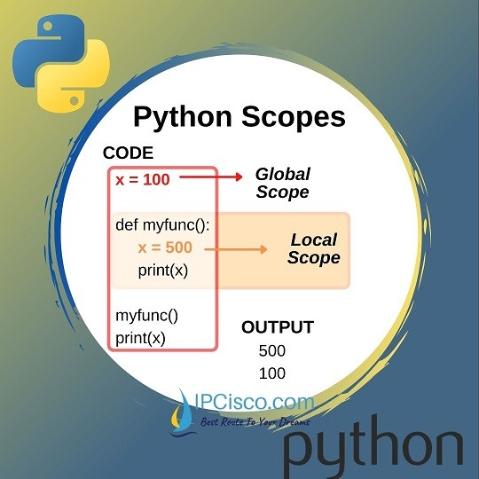
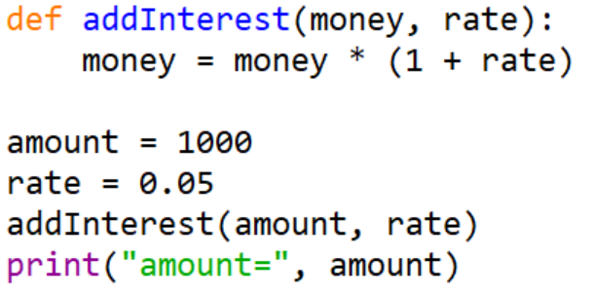
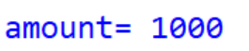
函数的使用 📜
函数的参数：形参与实参讨论
思考：编写一个函数来实现自动将利息添加到账户余额
为什么amount没有变化？

Slide 35
函数的使用
函数的参数：形参与实参讨论
思考：编写一个函数来实现自动将利息添加到账户余额
实 参
形 参
amount=1000
rate=0.05
money=1000
rate=0.05
形参变量只能接收实参变量的值，而无法访问实参变量。因此，在函数中修改了形参变量的值，却不会影响实参变量的值。

Slide 36
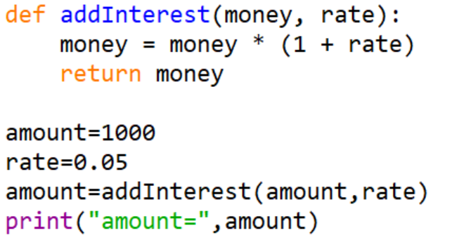
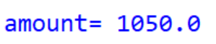
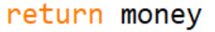
函数的使用
函数的参数：形参与实参讨论
思考：编写一个函数来实现自动将利息添加到账户余额
现在我们修改addInterest函数，最直接的方法是让它返回money的值，用这个值来更新amount变量。
addInterest
实 参
形 参
amount=1000
rate=0.05
money=1000
rate=0.05

Slide 37
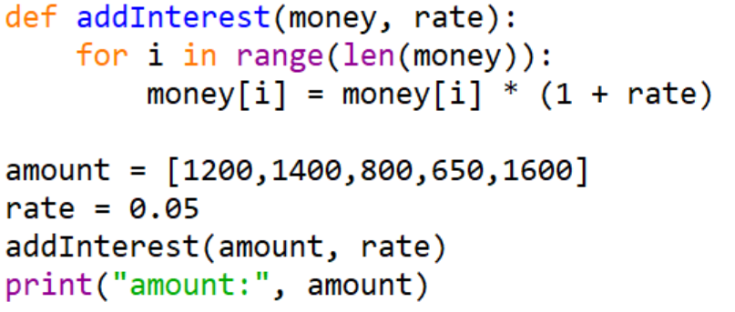
函数的使用
函数的参数：形参与实参讨论
思考：编写一个函数来实现自动将利息添加到账户余额
现在假设不是查看单个账户，而是编写一个处理多个银行账户的程序。
这段代码中我们并未使用返回值来修改amount的值，那么运行结果会是什么呢？

Slide 38
函数的使用
函数的参数：形参与实参讨论
思考：编写一个函数来实现自动将利息添加到账户余额
现在假设不是查看单个账户，而是编写一个处理多个银行账户的程序。
这时的amount发生了变化。这是因为当实参是列表类型时，形参将会是该列表的引用，而不是创建新列表，所以在函数中可以直接修改列表中元素的值。
因此，我们也称列表list为可变对象，而整数int，浮点float，字符串str和布尔类型bool为不可变对象。我们学过的字典也是可变对象，可以直接在函数中修改字典元素的值。

Slide 39
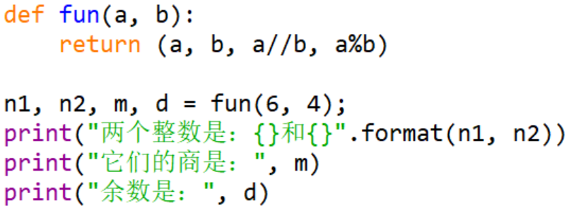
函数的使用
函数的参数：返回多个值
在函数体中使用return语句，可以从函数跳出并返回一个值。如果需要返回多个值，则可以返回一个元组。
题目：编写一个函数，返回两个整数本身，以及它们的商和余数是多少。

Slide 40
03
lambda函数

Slide 41
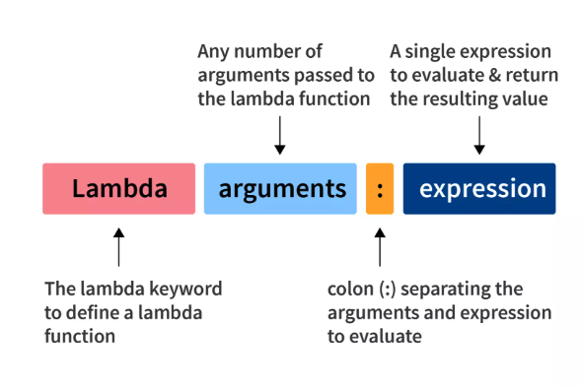
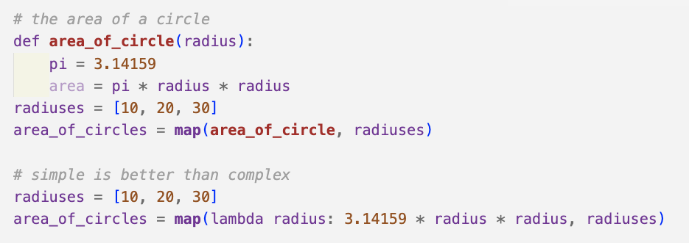
lambda函数 (匿名函数)
lambda函数是一种简便的，在同一行定义函数的方法。lambda实际上是生成一个函数对象，即匿名函数，它广泛用于需要函数对象作为参数或函数比较简单并且只使用一次的场合。
lambda函数的定义格式：
lambda 参数1，参数2，…… ：<函数语句>

Slide 42
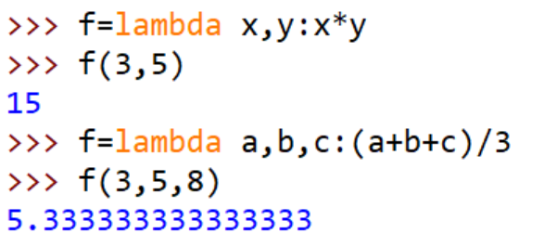
lambda函数
lambda 参数1，参数2，…… ：<函数语句>
返回参数x和y的乘积
返回参数a, b, c的平均值

Slide 43
lambda函数
问题：利用lambda函数输出列表中所有的负数。
f = lambda x: x<0
list = [3, 5, -7, 4, -1, 0, -9]
for i in filter(f, list):
print(i)
这里的filter（）函数用于过滤序列，过滤掉不符合条件的元素，返回由符合条件元素组成的新列表。filter（）接收两个参数，第一个为函数，第二个为序列，序列的每个元素作为参数传递给函数进行判断，然后返回True或False，最后将返回True的元素放到新列表中。

Slide 44
lambda函数
问题：利用lambda函数输出列表中所有的负数。
f = lambda x: x<0
list = [3, 5, -7, 4, -1, 0, -9]
for i in filter(f, list):
print(i)
简
化
为
list = [3, 5, -7, 4, -1, 0, -9]
for i in filter(lambda x: x<0, list):
print(i)

Slide 45
lambda函数
问题：利用lambda函数对字典元素按值或按键排序。
dict_data = {"化1704":33, "化1702":28, "化1701":34, "化1703":30}
print(sorted(dict_data))
print(sorted(dict_data.items()))
print(sorted(dict_data.items(),key = lambda x:x[1]))
print(sorted(dict_data.items(),key = lambda x:x[1]%10))
# 按键排序，输出键值对
['化1701', '化1702', '化1703', '化1704']

Slide 46
lambda函数
问题：利用lambda函数对字典元素按值或按键排序。
dict_data = {"化1704":33, "化1702":28, "化1701":34, "化1703":30}
print(sorted(dict_data))
print(sorted(dict_data.items())) print(sorted(dict_data.items(),key = lambda x:x[1]))
print(sorted(dict_data.items(),key = lambda x:x[1]%10))
# 按键排序，输出键值对
[('化1701', 34), ('化1702', 28), ('化1703', 30), ('化1704', 33)]

Slide 47
lambda函数
问题：利用lambda函数对字典元素按值或按键排序。
dict_data = {"化1704":33, "化1702":28, "化1701":34, "化1703":30}
print(sorted(dict_data))
print(sorted(dict_data.items())) print(sorted(dict_data.items(),key = lambda x:x[1]))
print(sorted(dict_data.items(),key = lambda x:x[1]%10))
# 按值排序，输出键值对
[('化1702', 28), ('化1703', 30), ('化1704', 33), ('化1701', 34)]

Slide 48
lambda函数
问题：利用lambda函数对字典元素按值或按键排序。
dict_data = {"化1704":33, "化1702":28, "化1701":34, "化1703":30}
print(sorted(dict_data))
print(sorted(dict_data.items())) print(sorted(dict_data.items(),key = lambda x:x[1]))
print(sorted(dict_data.items(),key = lambda x:x[1]%10))
# 猜猜这是按什么排序
[('化1703', 30), ('化1704', 33), ('化1701', 34), ('化1702', 28)]

Slide 49
lambda函数
sorted函数中有一个默认值参数key，key可以在排序时指定用迭代对象元素的某个属性或函数作为排序关键字，再来看两个例子。
有列表 “list = [-2,7,-3,2,9,-1,0,4]“，需要按照列表中每个元素的平方值排序，可以写语句：
print(sorted(list, key = lambda x:x*x))
程序运行结果为：[0, -1, -2, 2, -3, 4, 7, 9]。
有列表 “list = ["their", "are", "this", "they", "is"] “，需要按照列表中每个元素的长度值排序，可以写语句：
print(sorted(list, key = lambda x:len(x)))
程序运行结果为：['is', 'are', 'this', 'they', 'their']。

Slide 50
04
变量的作用域

Slide 51
变量的作用域
一个程序的所有变量并不是在任何位置都可以访问的。访问权限决定于这个变量是在哪里赋值的。
每个变量都有自己的作用域（命名空间），变量的作用域决定了在某些代码段内使用该变量是合法的，在某些代码段内使用该变量是非法的。
两种最基本的变量作用域是“全局变量”和“局部变量”。

Slide 52
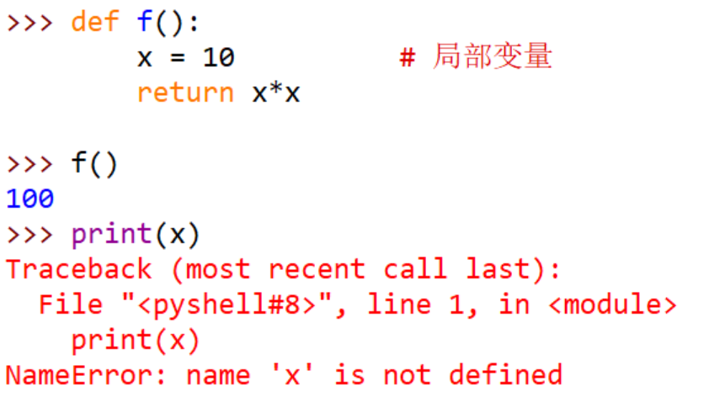
变量的作用域
变量x是局部变量，它的作用域在函数f()的内部。在函数f()外部访问x变量的时候，超出x的作用域范围，因此代码报错。
局部变量

Slide 53
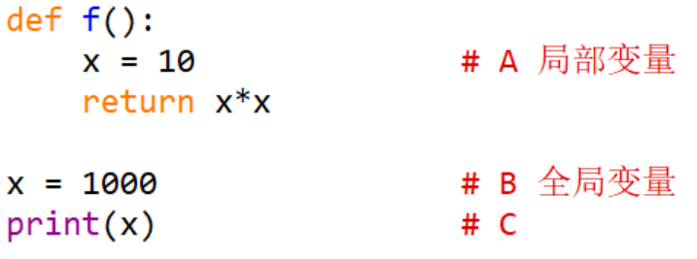
变量的作用域
A行定义的x作用域只在函数f()的内部，而B行定义的x作用域在函数f()的外部，它是全局变量，全局可见，所以c行的print语句只能访问到等于1000的那个x，代码的输出结果应该是1000。
全局变量

Slide 54
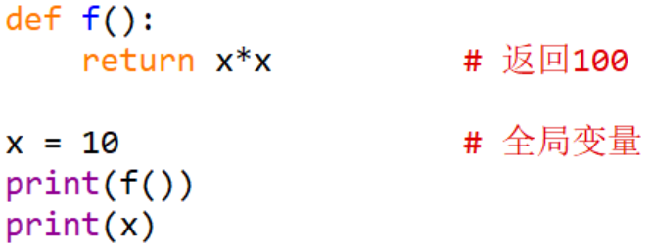
变量的作用域
代码中只有一个x变量，它在函数之外赋值，因此是全局变量，全局可见。在函数f()内当然也可以访问这个全局的x，所以代码运行后会得到结果：
100
10
全局变量

Slide 55
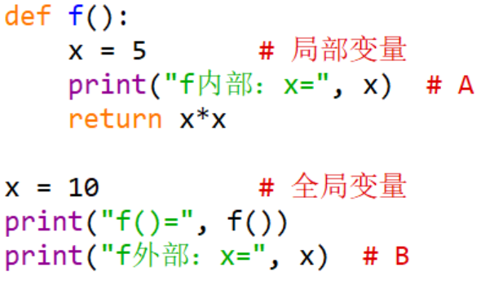
变量的作用域
这里的“x=5”和“x=10”变量名称虽然一样，但作用域不同。前者是局部变量，后者是全局变量。
当执行A行print语句的时候，既能访问局部的x，也能访问全局的x，在这种情况下，采用局部优先的原则：在局部变量（包括形参）和全局变量同名的时候，局部变量屏蔽全局变量。因此A行中，x的取值是5。
全局变量和局部变量同名
运行代码，结果如下：
f内部：x= 5
f()= 25
f外部：x= 10

Slide 56
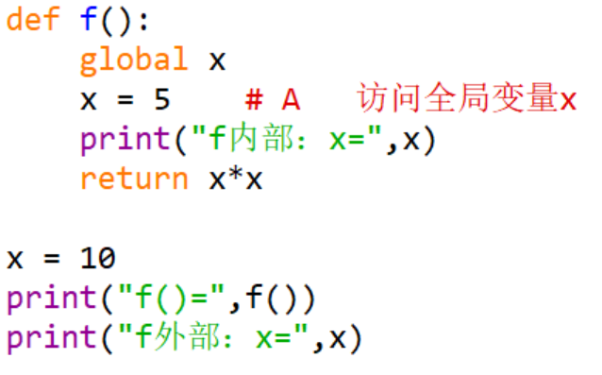
变量的作用域
global声明将使用全局变量
在代码中，由于有“global x”这句话，A行访问的x为全局变量x，A行将全局变量x重新赋值为5，运行代码，结果为：
f内部：x= 5
f()= 25
f外部：x= 5

Slide 57

05
递归函数

Slide 58
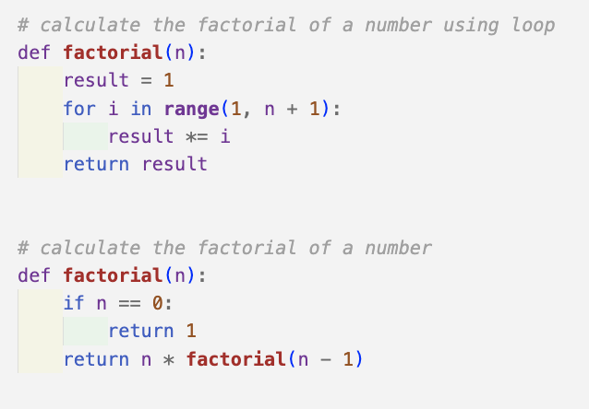

Slide 59
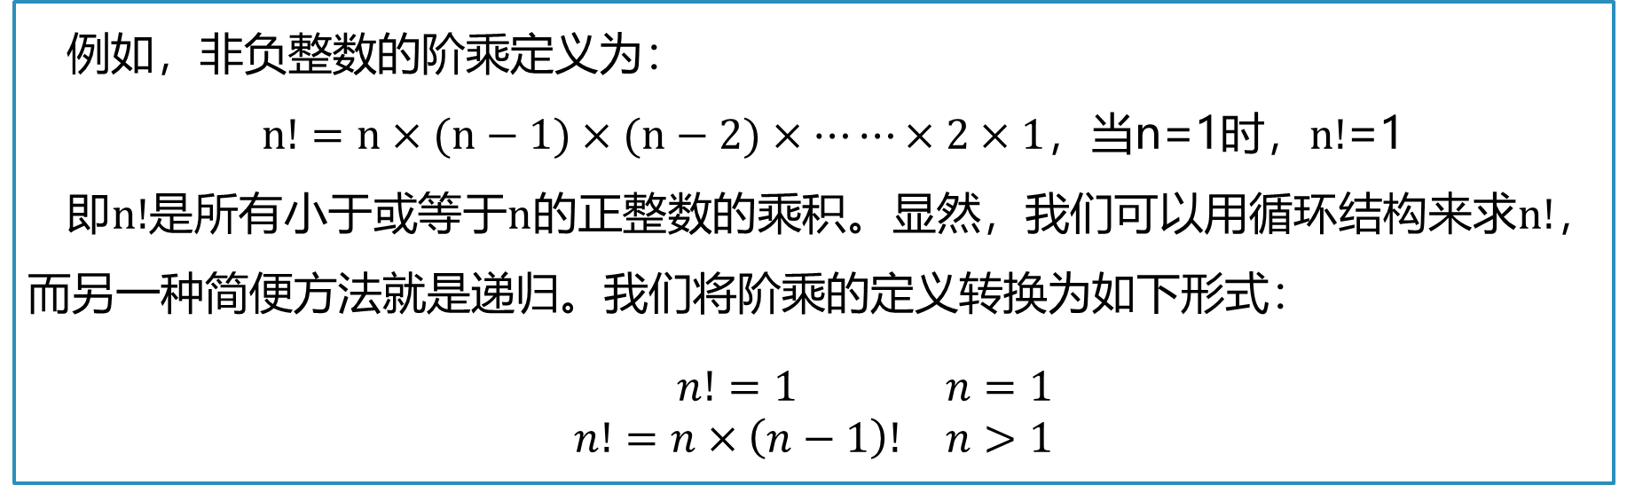
递归函数
Python中，一个函数既可以调用另一个函数，也可以调用它自己。如果一个函数调用了它们自己，就称为递归。
例如，非负整数的阶乘定义为：
$n!=n×(n−1)×(n−2)×⋯⋯×2×1$，当n=1时，$n!$=1
即$n!$是所有小于或等于$n$的正整数的乘积。显然，我们可以用循环结构来求$n!$，而另一种简便方法就是递归。我们将阶乘的定义转换为如下形式：
$$\begin{matrix}n!=1 & n=1 \\ n!=n×\left(n−1\right)! & n>1\end{matrix}$$

Slide 60
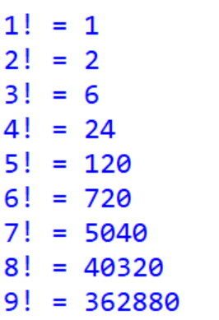
递归函数
递归方法求阶乘
def fact(n):
if n == 1: return 1
else: return n * fact(n-1)
for i in range(1, 9+1): # 输出1—9的阶乘
print("{}! =".format(i), fact(i))

Slide 61
递归函数
每个递归函数必须包括两个主要部分。
终止条件。表示递归的结束条件，用于返回函数值，不再递归调用。在fact（）函数中，递归的结束条件为“n == 1”。
递归步骤。递归步骤把第n步的函数与第n-1步的函数关联，对于fact（）函数，其递归步骤为“n * fact（n-1）”。即把求n的阶乘转化为求n-1的阶乘。

Slide 62
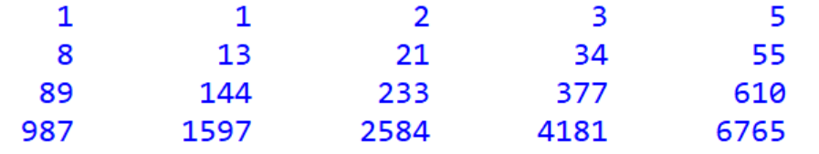
递归函数
递归方法求斐波拉且数列
def fibo(n):
if n == 1 or n == 2: return 1
else: return fibo(n-1) + fibo(n-2)
for i in range(1, 20+1):
print("{:>8}".format(fibo(i)), end=" " if i%5!=0 else "\n")

Slide 63
递归函数
递归方法求最大公约数
用于计算最大公约数的递归算法称为欧几里得算法，其计算原理依赖于定理：两个整数的最大公约数等于其中较小的那个数和两数相除余数的最大公约数。公式为：
gcd(a, b) = gcd(b, a mod b)
分析公式可知：
终止条件“gcd(a, b) = a 当b = 0时”。
递归步骤“gcd(b, a%b)”。每次递归a%b严格递减，故逐渐收敛于0。

Slide 64
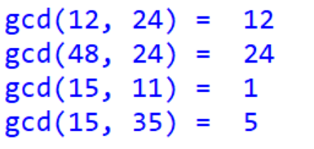
递归函数
递归方法求最大公约数
def gcd(a, b):
if b == 0 : return a
else: return gcd(b, a % b)
print("gcd(12, 24) = ", gcd(12, 24))
print("gcd(48, 24) = ", gcd(48, 24))
print("gcd(15, 11) = ", gcd(15, 11))
print("gcd(15, 35) = ", gcd(15, 35))

Slide 65
06
综合应用

Slide 66
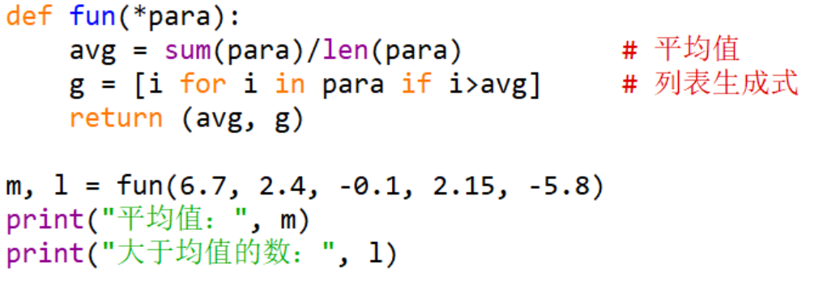

综合应用
问题：编写函数，接收任意多的实数，返回一个元组，其中第一个元素为所有参数的平均值，其他元素为所有参数中大于平均值的实数。

Slide 67


综合应用
问题：编写函数，提取短语的首字母缩略词。缩略词是一个单词，是从短语中每一个单词取首字母组合而成的，且要求大写。例如：“very important person”的缩略词是“VIP”。

Slide 68

综合应用
第3行中zip函数的作用是将对应元素打包成一个个元组，然后返回由这些元组组成的对象。例如：
>>> s1 = 'ab'
>>> s2 = 'xy'
>>> list(zip(s1,s2))# 将zip对象转换成列表 [('a', 'x'), ('b', 'y')]
【分析】假设原始字符串为origin，小明输入的字符串为userInput，如果两个字符串的长度不一致，提示小明重新输入，如果长度一致，进行字符匹配。准确率为正确的字符个数除以字符总个数
问题：小明做打字测试，请编写程序计算小明输入字符串的准确率。

Slide 69


综合应用
问题：小明做打字测试，请编写程序计算小明输入字符串的准确率。

Slide 70
综合应用
问题：输入一段英文文本，统计出现频率最高的前10个单词（去除of，a，the等无意义词语）。
待处理的英文文本如下：“I have a dream today!I have a dream that one day every
valley shall be exalted, and every hill and mountain shall be made low, the rough places will be made plain, and the crooked places will be made straight; "and the glory of the Lord shall be revealed and all flesh shall see it together." This is our hope, and this is the faith that I go back to the South with.With this faith, we will be able to hew out of the mountain of despair a stone of hope. With this faith, we will be able to transform the jangling discords of our nation into a beautiful symphony of brotherhood. With this faith, we will be able to work together, to pray together, to struggle together, to go to jail together, to stand up for freedom
together, knowing that we will be free one day.”

Slide 71

综合应用
问题：输入一段英文文本，统计出现频率最高的前10个单词（去除of，a，the等无意义词语）。
观察这段文本，字母有大写有小写，还有一些标点符号，因此在统计单词出现频率之前我们需要先解决文本中大小写和标点符号的问题。

Slide 72

综合应用
接下来，编写函数wordFreq统计单词出现频率。

Slide 73


综合应用
最后，对上述两个函数按顺序进行调用。

